Slide 1



T.C.
ORMAN ve SU İŞLERİ BAKANLIĞI
SU YÖNETİMİNDE SU VERİMLİLİĞİ VE EKONOMİK ANALİZLER

Slide 2
İÇERİK
Su verimliliği - Su tasarrufu
Su Verimliliği Çalışmaları
SÇD-Ekonomik Analiz
Su Ekonomisi Çalışmaları

Slide 3
SU VERİMLİLİĞİ
Su verimliliği Nedir?
Yeni teknolojilerin kullanımı ile, yaşam standardını, üretim kalitesini ve miktarını düşürmeden, daha az su kullanarak aynı miktardaki işi yapabilmektedir. Başka bir deyişle, su verimliliği birim hizmet ya da ürün miktarında su tüketimini azaltmaktır.
Su Tasarrufu Nedir ?
Su tasarrufu, su ve su kaynaklarının verimli olarak değerlendirilmesi amacıyla, kullanıcılar tarafından alınan önlemler sonucunda harcanan su miktarında sağlanan azalmadır.

Slide 4

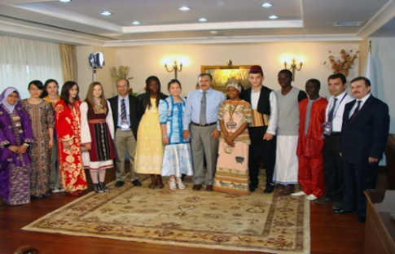
SU VERİMLİLİĞİ
Su Tasarrufu Konusunda Kamuoyunu Bilinçlendirmek
Su tasarrufu konusunda Kamu Spotu oluşturularak ulusal televizyon kanallarında ve sosyal paylaşım sitelerinde yayınlanmaktadır. Daha az su tüketen ürünlere halkın yönlendirilmesi sağlanmıştır.
Su tasarrufu konusunda ulusal düzeyde toplumsal bilinç oluşturulmuştur.

Slide 5

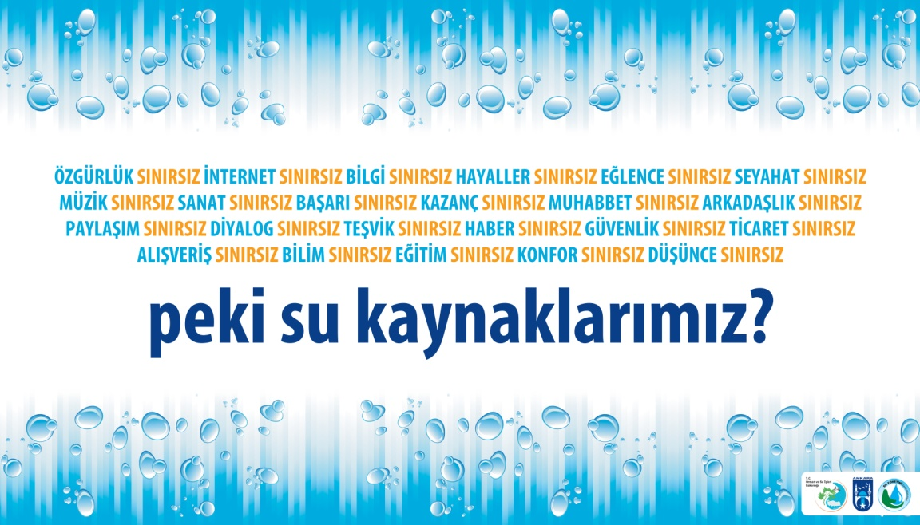
SU VERİMLİLİĞİ
Su Tasarrufu Afişleri
Su tasarrufu konulu afiş ve posterler hazırlatılarak billboardlarda yayınlanmıştır.

Slide 6
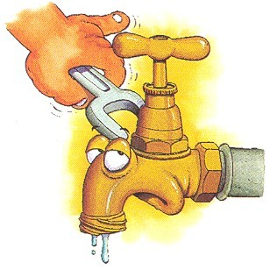
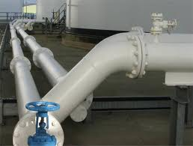


SU VERİMLİLİĞİ
Su Kayıp ve Kaçaklarının Azaltılması
Yeni su kaynakları bulmak, kaynaktan alınan suyun içilebilir su kalitesinde arıtılmasını sağlamak ve bu işlemlerin ardından şebeke sistemi yolu ile bu su kaynağını yerleşim yerine getirerek tüketicilerin hizmetine sunmak, hem ekonomik açıdan hem de teknik açıdan meşakkatli ve maliyetli bir iştir.
İçme suyu taleplerinin karşılanmasına yönelik çözümlerin bulunmasında, yeni su kaynağı arayışına başlamadan önce,
mevcut şebekedeki su kayıplarının azaltılması
ile ilgili çalışmalara öncelik verilmesi
büyük önem arz etmektedir.
6
6

Slide 7
SU VERİMLİLİĞİ
Su Kayıplarının Önlenmesi
AB - Su Çerçeve Direktifi (SÇD) Tedbirler Programı
su miktarının korunması
su tasarrufu
su verimliliği
su kayıplarının önlenmesi
Blueprint
su verimliliği
Sürdürülebilir bir ekonomik kayıp-kaçak düzeyinin yakalanmasına yönelik en iyi uygulamalar/araçların yayılması
10. Kalkınma Planı
Yerleşim yerlerinin içme ve kullanma suyu ihtiyaçlarının tamamı karşılanacak, su kayıp-kaçakları önlenecek, mevcut şebekeler iyileştirilerek sağlıklı ve çevre dostu malzeme kullanımı yaygınlaştırılacaktır.

Slide 8
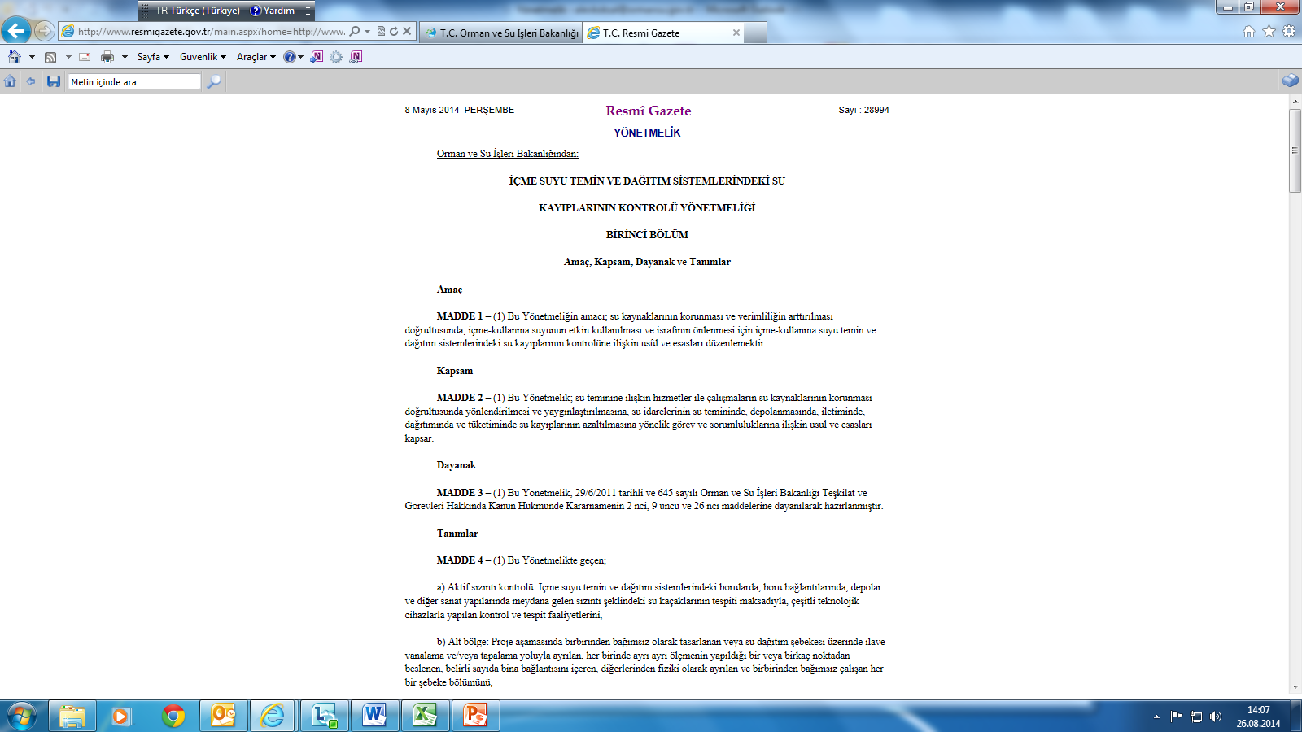
SU VERİMLİLİĞİ
“İçmesuyu Temin ve Dağıtım Sistemlerindeki Su Kayıplarının Kontrolü Yönetmeliği”
1-2 Nisan 2013 tarihlerinde Su Kayıp-Kaçakları Çalıştayı gerçekleştirilmiş, yönetmelik taslağı değerlendirilmiştir.
Yönetmelik, 8 Mayıs 2014 tarihli ve 28994 sayılı Resmi Gazete’de yayımlanarak yürürlüğe girmiştir.
Yönetmelik ile, belediyeler ve su idareleri su kayıp oranlarını 2023 yılına kadar %25 düzeyine indirmekle yükümlü hale gelmişlerdir.
Belediyeler ve su idareleri tarafından sunulması zorunlu hale getirilmiş olan yıllık raporlar sayesinde, belediye bazında su kayıp-kaçakları envanteri oluşturulacaktır.
8

Slide 9
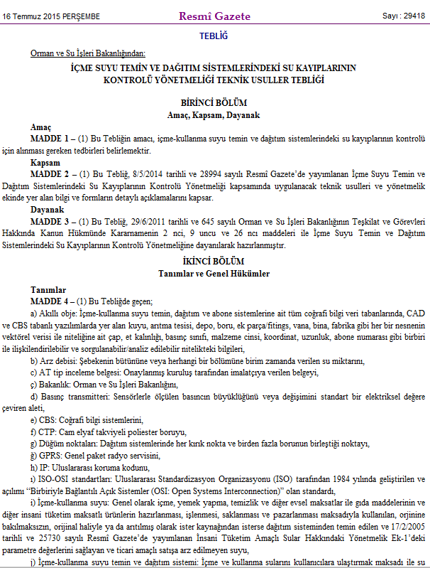
SU VERİMLİLİĞİ
“İçmesuyu Temin ve Dağıtım Sistemlerindeki Su Kayıplarının Kontrolü Yönetmeliği Teknik Usuller Tebliği”
Yönetmelikte de belirtildiği üzere birtakım teknik hususların detaylandırılması ve idarelere yol göstermek maksadıyla Teknik Usuller Tebliği hazırlanmış ve 16 Temmuz 2015 tarih ve 29418 sayılı Resmi Gazetede yayımlanarak yürürlüğe girmiştir.
Tebliğde açıklanan hususlara dair belediyelere eğitim verilmesi planlanmaktadır.
9
9

Slide 10
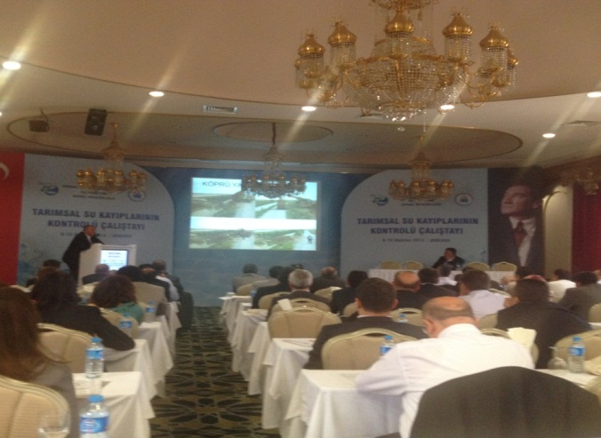
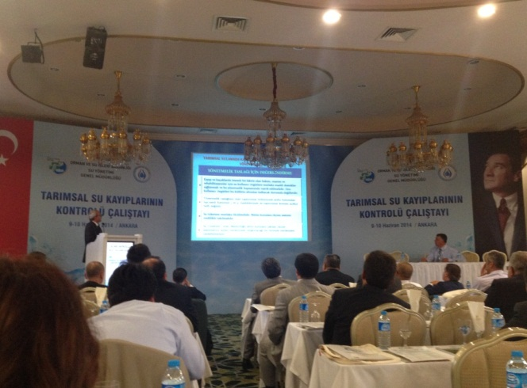
SU VERİMLİLİĞİ
Sulama Sistemlerinde Su Kullanımının Kontrolü ve Su Kayıplarının Azaltılmasına İlişkin Yönetmelik Taslağı
09-10 Haziran 2014 tarihlerinde Ankara’da Tarımsal Su Kayıplarının Kontrolü Çalıştayı yapılmıştır.
Genel Müdürlüğümüz, DSİ ve Gıda, Tarım ve Hayvancılık Bakanlığı’ndan ilgili uzman personellerden oluşan bir çalışma grubu oluşturulmuş, 14 adet toplantı yapılmış ve bu çalıştay ile şekillenen yönetmelik taslağı üzerinde çalışılarak nihai taslak oluşturulmuş olup kurum görüşlerine açılacaktır.
10

Slide 11
SU VERİMLİLİĞİ
Tarımda Su Verimliliği Sağlamak İçin Uygulanan Sulama Yöntemleri
Yağmurlama sulama (%70 verim)
Damla Sulama (%90 verim)
11

Slide 12
SU VERİMLİLİĞİ
Sulama Sistemlerinde Su Kullanımının Kontrolü ve Su Kayıplarının Azaltılmasına İlişkin Yönetmelik Taslağı
09-10 Haziran 2014 tarihlerinde Ankara’da Tarımsal Su Kayıplarının Kontrolü Çalıştayı yapılmıştır.
Genel Müdürlüğümüz, DSİ ve Gıda, Tarım ve Hayvancılık Bakanlığı’ndan ilgili uzman personellerden oluşan bir çalışma grubu oluşturulmuş, 14 adet toplantı yapılmış ve bu çalıştay ile şekillenen yönetmelik taslağı üzerinde çalışılarak nihai taslak oluşturulmuş olup kurum görüşlerine açılacaktır.
12

Slide 13

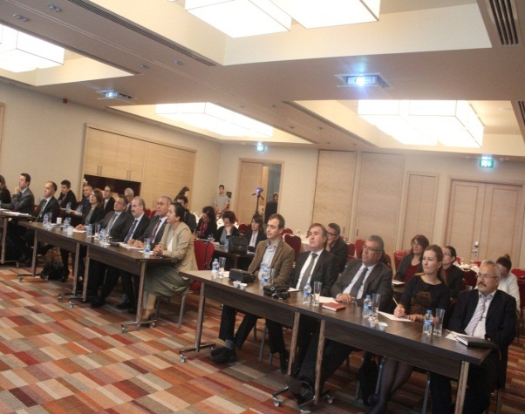
SU VERİMLİLİĞİ
Türkiye’nin Su Ayak İzi Projesi
Su Yönetimi Genel Müdürlüğü, WWF Türkiye ve Unilever işbirliği çerçevesinde Türkiye’nin Su Ayak İzi Raporu çalışmaları 13 Şubat 2013 tarihinde yapılan açılış toplantısı ile başlanmıştır.
1 Kasım 2013 tarihinde Ankara’da “Türkiye’nin Su Ayak İzi Raporu Değerlendirme Çalıştayı” düzenlenmiştir. Çalıştayda Su Ayak İzi Raporu ve sonuçları konusunda ilgili paydaşlar bilgilendirilmiş ve rapora ilişkin görüşleri alınmıştır.
Türkiye’nin Su Ayak İzi Raporu tamamlanmış ve 29 Eylül 2014 tarihinde paydaş kurumlar ile basına tanıtımı yapılmıştır.
13

Slide 14


SU VERİMLİLİĞİ
Suyumuz Çok Değil Ama Ayak İzimiz Büyük!
Türkiye’de son 20 yılda
kişi başına düşen su miktarı
Önümüzdeki 10 yıl
içinde
Dünyanın ortalama su ayak izi yılda
Türkiye’nin ortalama su ayak izi yılda
Farklı kurum-kuruluşlardan uygulamaya yönelik talepler gelmekte ve değerlendirilmektedir.
Ayrıca Su Ayak İzi’nin hesaplanması kapsamında Avrupa Çevre Ajansı’ndan bir eğitim alınması planlanmaktadır.
Su Ayak İzi çalışmalarına pilot bir havzada sektörel su ayak izi değerlendirilmesi çalışmalarıyla devam edilmesi planlanmaktadır.

Slide 15
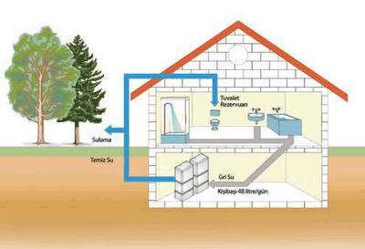
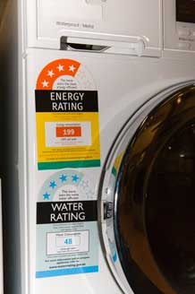
SU VERİMLİLİĞİ
“Su Verimliliği Eylem Planı” hazırlanacaktır.
Gri su geri kazanımı ve
eko-etiket (eco-labeling) çalışmaları hedeflenmektedir.

Slide 16
SU EKONOMİSİ
SÇD ve Ekonomik Analiz
Direktifin çevre hedeflerine en etkin şekilde (yani tüm sular için iyi su durumu) ulaşılması noktasında;
Ekonomik prensiplerin uygulanması (örn. kirleten öder prensibi);
Ekonomik yaklaşım ve araçların kullanılması (örn. maliyet-etkinliği analizi);
Ekonomik araçların dikkate alınması (örn. suyun fiyatlandırılması).

Slide 17
SU EKONOMİSİ
Mevcut su kullanımının, baskı ve etkilerin analizi
Potansiyel sapmaların gerekçelendirilmesi
Önlemler programının belirlenmesi
Önlemler programının uygulanması
Programların etkilerinin değerlendirilmesi
Potansiyel önlemlerin belirlenmesi
Çevresel Hedefler
Su kullanımının ekonomik önemi
Su hizmetlerinin mevcut maliyet karşılama seviyesinin değerlendirilmesi
Arz-talep eğilimleri
Para cezalarının belirlenmesi
Önlemlerin birim maliyetlerinin değerlendirmesi
Önlemlerin etkinliğinin değerlendirilmesi
Önlemlerin maliyet etkinliğinin değerlendirilmesi
Önlem paketlerinin maliyet/faydasının değerlendirilmesi
Daha az sıkı hedeflerin belirlenmesi
Zaman sapmasının gerekçelendirilmesi
Önerilen maliyet karşılama seviyelerinin gerekçelendirilmesi
Maliyet etkin önlemler kümesinin tanımlanması
Önlem olarak fiyatlandırmanın rolünün değerlendirilmesi
*SÇD Ortak Uygulama Stratejisi Belge No:1 Ekonomi ve Çevre

Slide 18
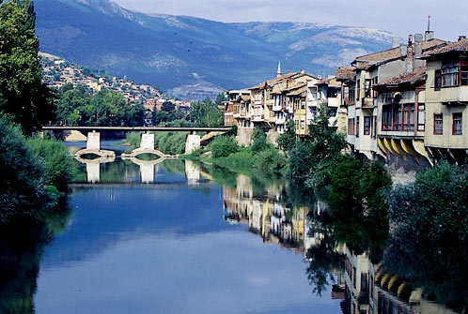
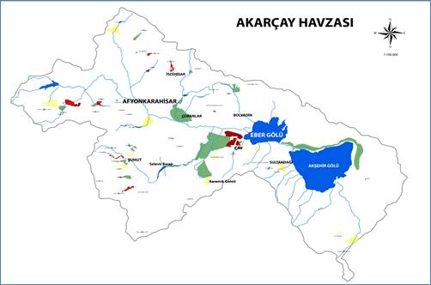
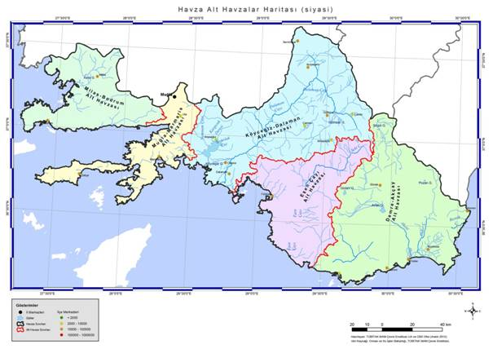
SU EKONOMİSİ
3 Pilot Havzada Nehir Havza Yönetim Planları Kapsamında Ekonomik Analiz ve Su Verimliliği Çalışmaları için Teknik Asistanlık Alımı Projesi
IPA-1 bileşeni kapsamında Avrupa Komisyonu ile finansman anlaşması 29 Mayıs 2014 tarihinde imzalanmıştır. Sözleşmeye bağlanma son tarihi 29 Mayıs 2017’dir.
Proje süresi 3 yıldır, 4.500.000 Avro bütçe ayrılmıştır.
Yeşilırmak, Akarçay ve Batı Akdeniz Havzaları’nda çalışılacaktır.
Ayrıca Meriç-Ergene, Konya, Büyük Menderes, Susurluk Havzaları için hızlı tarama yapılması planlanmaktadır.
Projenin teknik şartnamesi 24 Ağustos 2015 tarihinde başlayacak olan SEI projesi ile hazırlanacaktır.
EVALUATION EVERY 4 YEARS

Slide 19
SU EKONOMİSİ
3 Pilot Havzada Nehir Havza Yönetim Planları Kapsamında Ekonomik Analiz ve Su Verimliliği Çalışmaları için Teknik Asistanlık Alımı Projesi
Proje kapsamında;
AB standartlarında havza yönetim planlarının ekonomik analizleri tamamlanacak,
Mevcut durumda su hizmetlerinin çevresel maliyetler ve kaynak maliyetlerini de kapsayan maliyet geri dönüşümü seviyesi değerlendirilecek,
Nehir havza yönetim planları için ekonomik prensipler ve ekonomik araçların kullanılması konusunda kapasite geliştirilecek,
Önlemler programı ortaya çıkarılarak ve maliyet ve etkinliklerinin değerlendirilmesi üzerine kapasite geliştirme faaliyetleri yürütülecek,
Su verimliliğini arttırmaya yönelik teknik çalışmalar yapılacak,
Atıksuların tarımsal sulamada yeniden kullanımı üzerine çalışmalar yapılacak,
İçmesuyu temin sistemlerindeki su kayıp-kaçaklarının kontrolü ve giderimi üzerine çalışmalar yapılacaktır.
EVALUATION EVERY 4 YEARS

Slide 20

SU EKONOMİSİ
“3 Pilot Havzada Nehir Havza Yönetim Planları Kapsamında Ekonomik Analiz ve Su Verimliliği Çalışmaları için Teknik Asistanlık Alımı Projesi” için Teknik Şartname Hazırlanması Projesi
SEI mali kaynağı için Avrupa Birliği Bakanlığı'na yapılan başvuru kabul edilmiş ve MFİB-AB Delegasyonu tarafından ihale süreci tamamlanmıştır.
Proje 24 Ağustos 2015 tarihinde Bakanlığımızda gerçekleştirilecek olan açılış toplantısı ile başlamıştır.
Proje süresi 100 gündür.
EVALUATION EVERY 4 YEARS

Slide 21
PLANLANAN FAALİYETLER
Su Tasarrufu Uygulamaları Projesi
Havza bazında kamu, turizm, sanayi, tarım ve özel teşebbüslerle ortak çalışma alanı yaratılarak entegre bir su tasarrufu uygulama projesi hayata geçirilmesi planlandığı için ihtiyaç duyulmuştur.
Bu proje kapsamında taslak bir doküman oluşturulmuş olup, üzerinde çalışmalar devam etmektedir.
Su Tarifelerinin Hazırlanması Yönetmeliği
Yönetmelik hazırlanması sürecinde araştırma ve değerlendirme çalışmaları devam etmektedir.
17 Ekim 2014 tarihinde, yönetmelik hazırlıkları kapsamında, su maliyetleri ve su fiyatlandırmasına ilişkin olarak İSKİ’ye kurumsal ziyarette bulunulmuştur.

Slide 22
T.C.
ORMAN ve SU İŞLERİ BAKANLIĞI
TEŞEKKÜRLER…

